Slide 1

SMART CITY CASE
QETTYQ
Подбор досуга
в текущем контексте
Астана · локальный прототип · 80 POI
15 выборов интересов · до трёх вариантов · видимые источники
Цель интерфейса: уложить выбор в 2 минуты. Пользовательский замер пока не проведён.
QETTYQ · ASTANA PILOT · LOCAL PROTOTYPE
01

Slide 2
ФОКУС ПРОТОТИПА
Два сценария, которые можно проверить
01
02
Персональная выдача
Карта событий
Время, бюджет, стартовая точка и интересы дают 1–3 места.
Четыре статические карточки, маркеры и переход к источнику.
Сценарии существуют отдельно. Их объединение является следующим продуктовым шагом.
QETTYQ · ASTANA PILOT · LOCAL PROTOTYPE
02

Slide 3
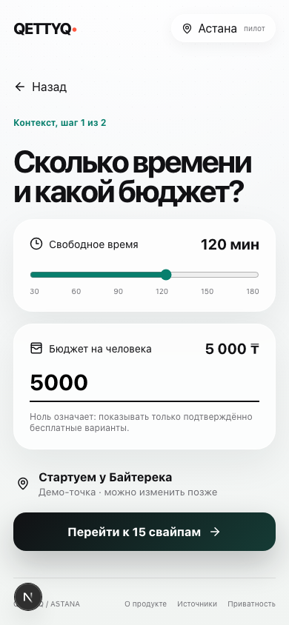
КОНТЕКСТ ДО ПОИСКА
Время и бюджет становятся условиями расчёта
120 мин
доступное окно
5 000 ₸
бюджет на человека
Байтерек
ручная стартовая точка
15
выборов интересов
Карточки работают кнопками. Drag gesture пока отсутствует.
QETTYQ · ASTANA PILOT · LOCAL PROTOTYPE
03

Slide 4

ДАТИРОВАННЫЙ SNAPSHOT
80 реальных
POI Астаны
OpenStreetMap + Overpass
координаты, категории, provenance
ограниченный import script
data validation в репозитории
4 события · static snapshot · не live feed
QETTYQ · ASTANA PILOT · LOCAL PROTOTYPE
04

Slide 5
RETRIEVAL И ОБЪЯСНЕНИЕ
Код сначала проверяет допустимость
01
02
03
04
SNAPSHOT
FILTERS
RANKING
TEXT
80 POI
время · расстояние · интерес
до трёх кандидатов
только поля кандидата
Детерминированный режим работает без ключа
Адаптер OpenAI есть в коде. Live RAG-вызов в текущей среде не подтверждён.
QETTYQ · ASTANA PILOT · LOCAL PROTOTYPE
05

Slide 6
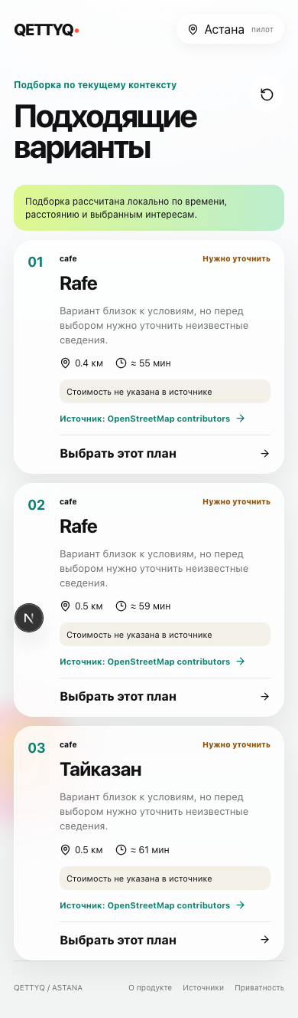
ОТВЕТ ПОЛЬЗОВАТЕЛЮ
Результат показывает
источник и неизвестные поля
Пример текущей выдачи
1–3 конкретных места
расстояние от старта
приблизительное время
цена: нужно уточнить
QETTYQ · ASTANA PILOT · LOCAL PROTOTYPE
06

Slide 7
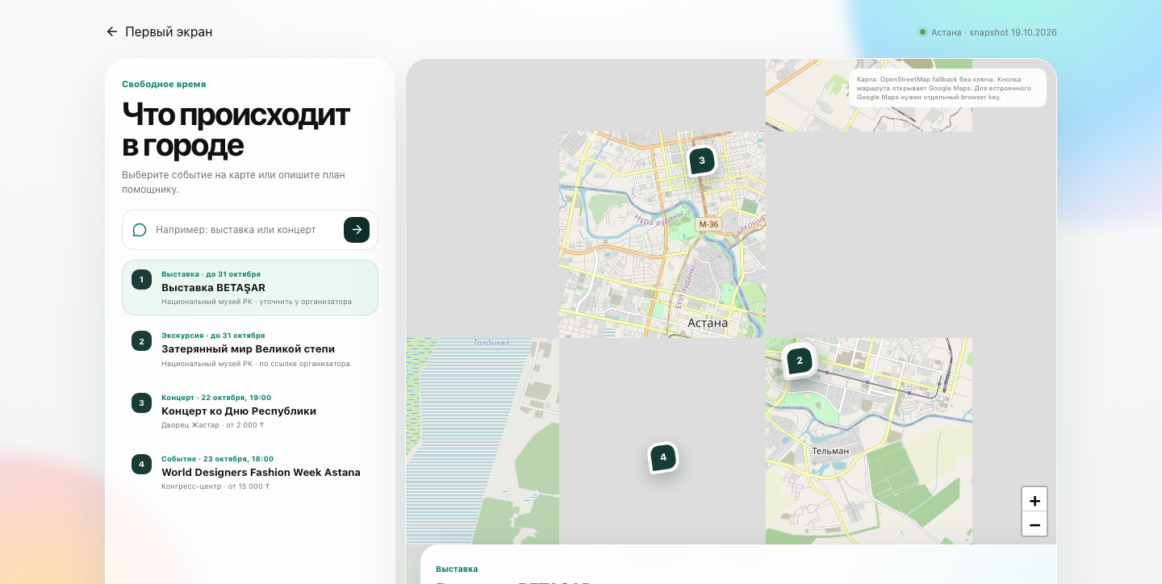
MAP-FIRST ASTANA
Карта даёт контекст без закрытых API
Leaflet
интерактивная карта
OpenStreetMap
tiles и атрибуция
Google Maps URL
внешний переход без key
Places / Routes
не подключены
Внешняя ссылка не возвращает ETA или geometry в QETTYQ.
QETTYQ · ASTANA PILOT · LOCAL PROTOTYPE
07

Slide 8
ПРОВЕРЯЕМАЯ ЗАВЕРШЁННОСТЬ
Рабочая вертикаль проходит локальные проверки
13
4
30
80
unit + integration
mobile E2E
Given / When / Then
validated POI
PASS
build · typecheck · data validation · зафиксированный локальный прогон
30 сценариев являются матрицей требований, а не заявлением о 30 автотестах.
QETTYQ · ASTANA PILOT · LOCAL PROTOTYPE
08

Slide 9
PRIVACY И НЕОПРЕДЕЛЁННОСТЬ
Граница данных видна пользователю
UNKNOWN
LOCATION
Неизвестная цена не считается бесплатной.
Точные координаты не нужны модели и не должны попадать в URL.
SESSION
DELETE
Гостевая сессия живёт 24 часа.
Backend умеет удалить данные. Кнопка в UI пока отсутствует.
QETTYQ · ASTANA PILOT · LOCAL PROTOTYPE
09

Slide 10
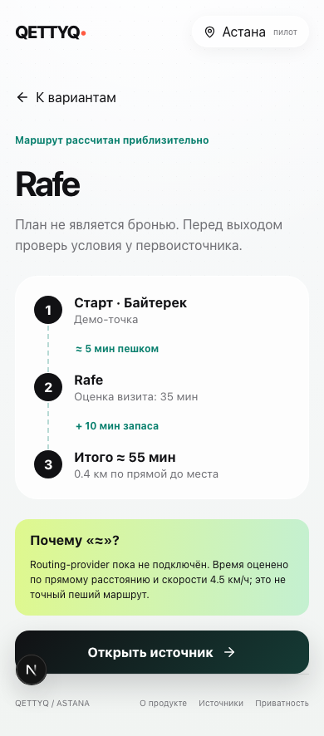
СЛЕДУЮЩИЙ ПРОВЕРЯЕМЫЙ РЕЗУЛЬТАТ
Объединить рекомендации и карту
одни кандидаты в списке и на карте
live RAG smoke с разрешённым ключом
точный walking route через провайдера
событийный feed с подтверждёнными правами
Целевой URL: github.com/timyname/QETTYQ
GitHub URL · Deploy · YouTube · отправка: не подтверждены
QETTYQ · ASTANA PILOT · LOCAL PROTOTYPE
10

